Slide 1
Risorse a INAF – OATeramo per lo sviluppo di tecnologie AO
M. Dolci, A. Valentini, A. Di Cianno, M. Cantiello

Slide 2
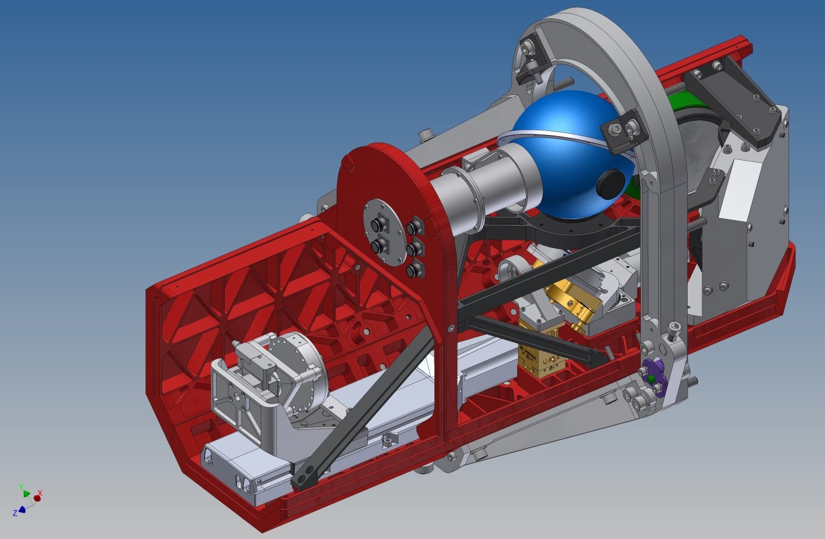
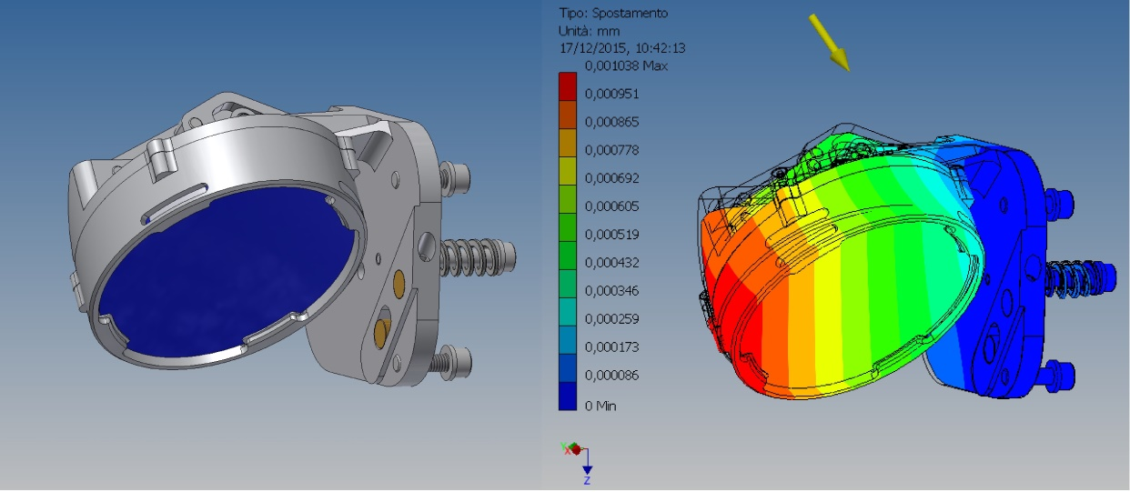
Risorse a INAF-OATe per lo sviluppo di tecnologie AO
ERIS
Calibration Unit
ADONI 2016 – L’Ottica Adattiva in Astronomia in Italia
Firenze, 13 aprile 2016

Slide 3
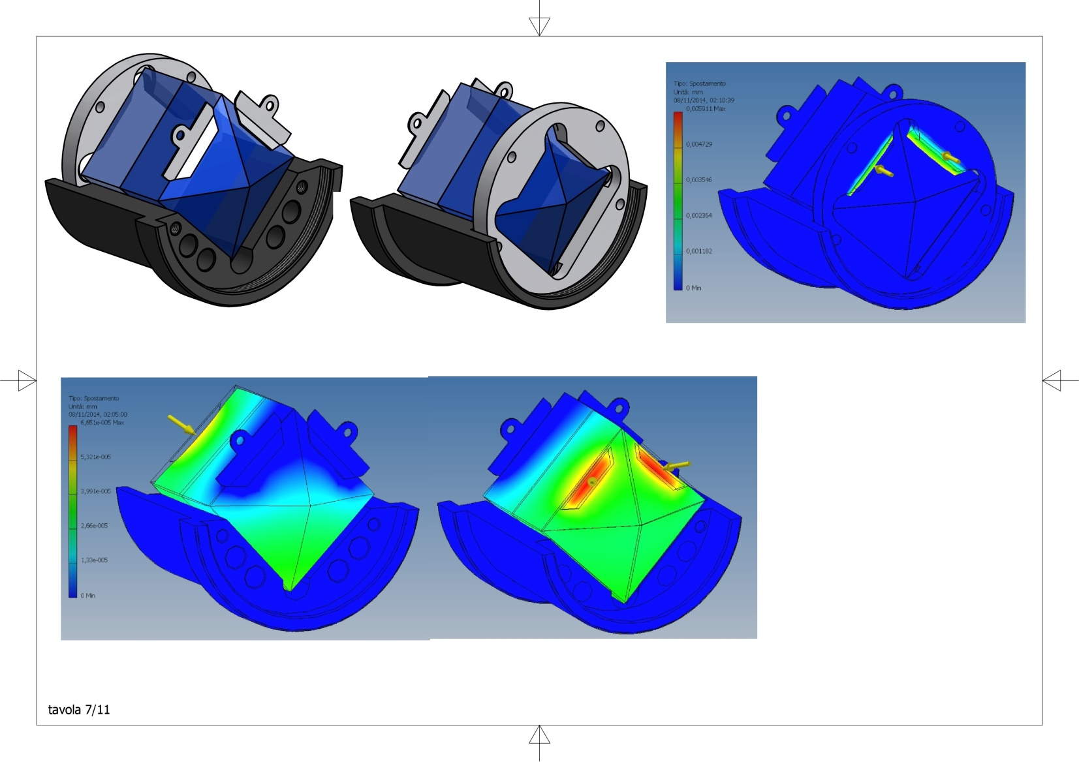
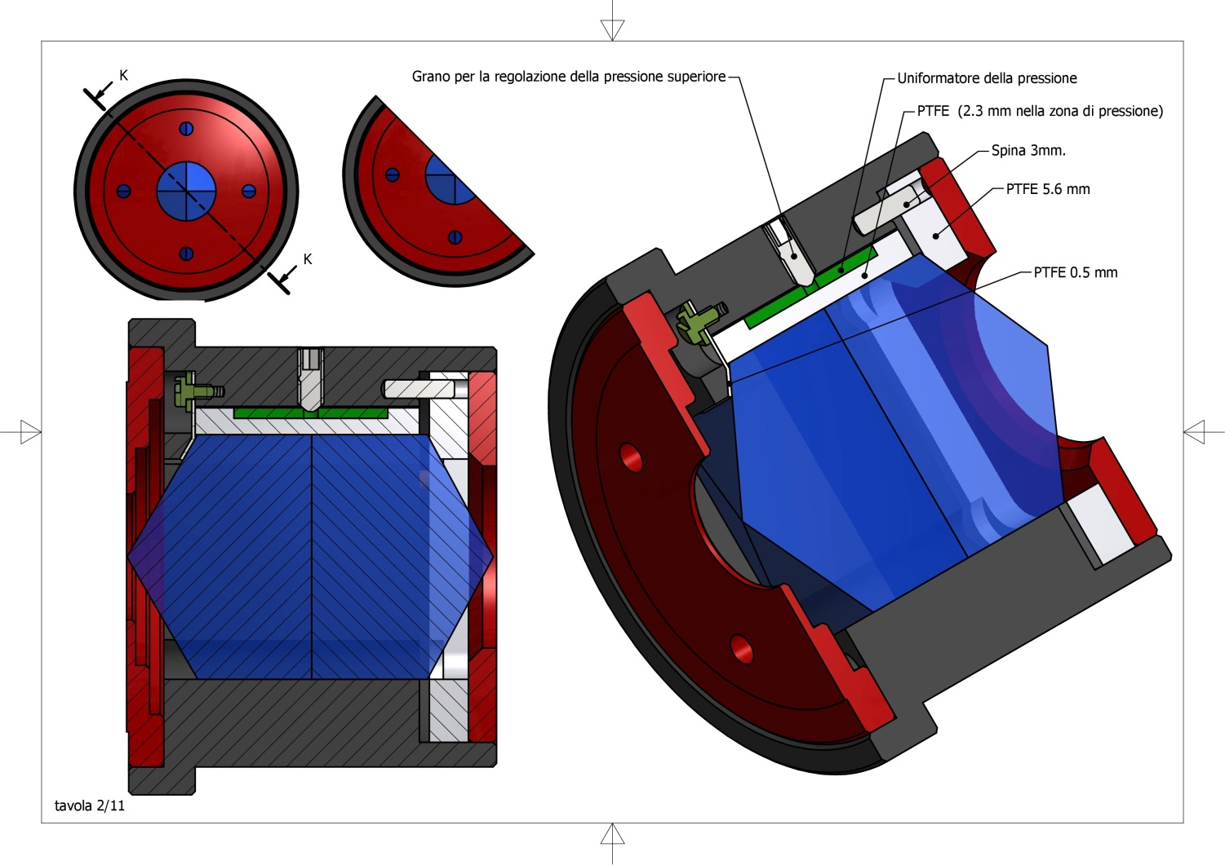
Risorse a INAF-OATe per lo sviluppo di tecnologie AO
GMT PWFS - Pyramid holder proposal
ADONI 2016 – L’Ottica Adattiva in Astronomia in Italia
Firenze, 13 aprile 2016

Slide 4
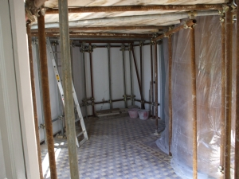
Risorse a INAF-OATe per lo sviluppo di tecnologie AO
Dopo il 6 aprile 2009…
ADONI 2016 – L’Ottica Adattiva in Astronomia in Italia
Firenze, 13 aprile 2016

Slide 5
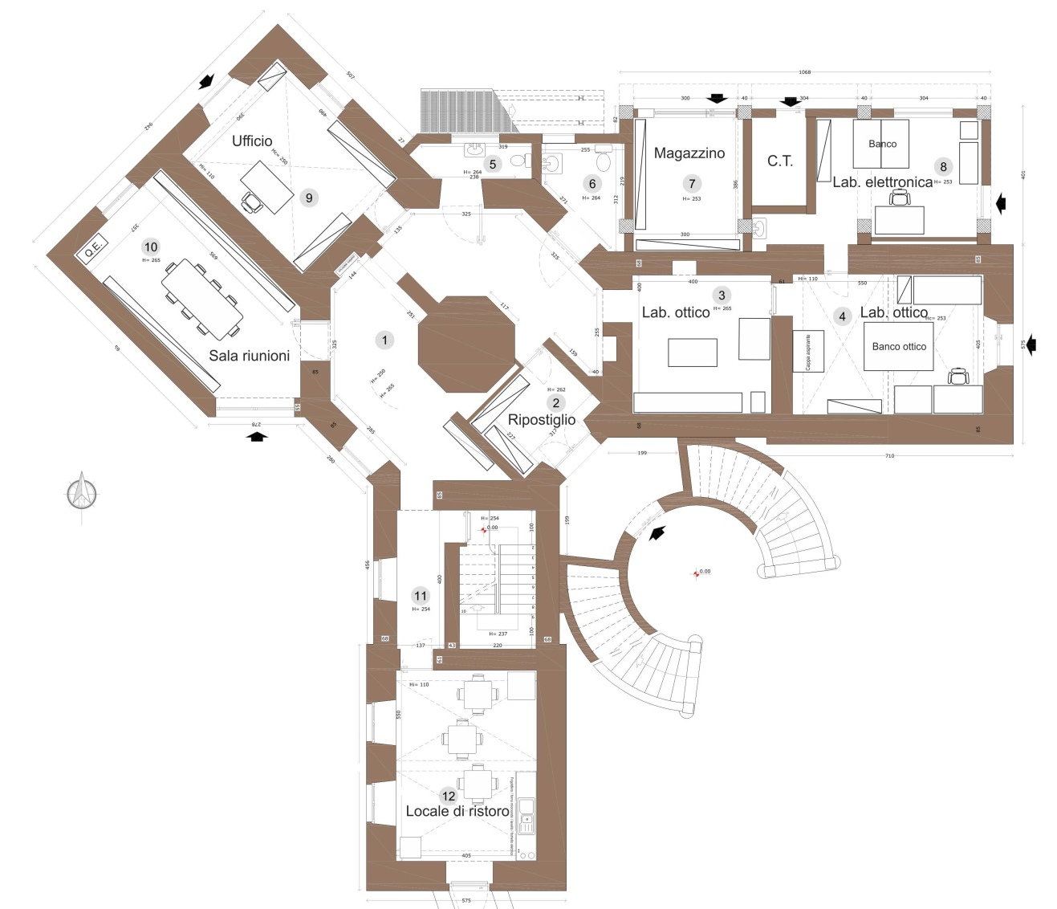
Risorse a INAF-OATe per lo sviluppo di tecnologie AO
…nuovi spazi laboratoriali
…22 m²
…16 m²
…19 m²
Officina meccanica
57 m²
ADONI 2016 – L’Ottica Adattiva in Astronomia in Italia
Firenze, 13 aprile 2016

Slide 6
Risorse a INAF-OATe per lo sviluppo di tecnologie AO
Allestimenti (in progress)
allestimento in corso
allestimento servizi completato
Piattaforma rigida 3 x 0.6 m²
(provvista di optical breadboard entro Q4 2016)
ADONI 2016 – L’Ottica Adattiva in Astronomia in Italia
Firenze, 13 aprile 2016

Slide 7
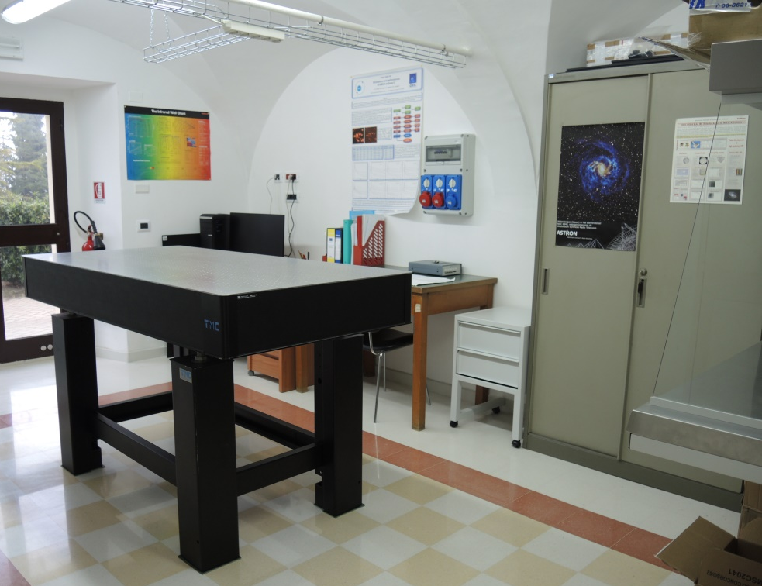
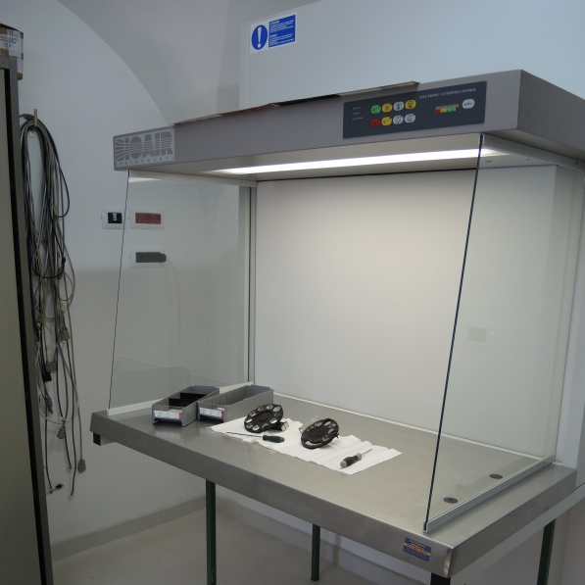
Risorse a INAF-OATe per lo sviluppo di tecnologie AO
Allestimenti (in progress)
ADONI 2016 – L’Ottica Adattiva in Astronomia in Italia
Firenze, 13 aprile 2016

Slide 8
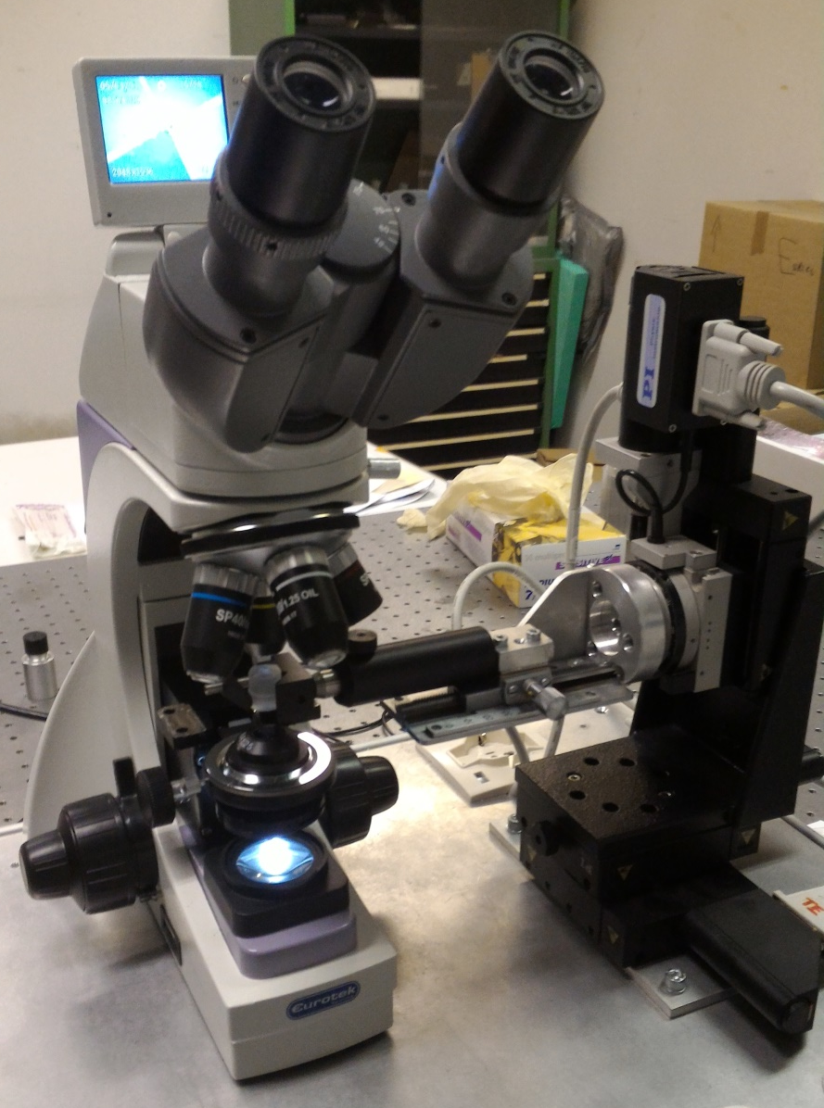
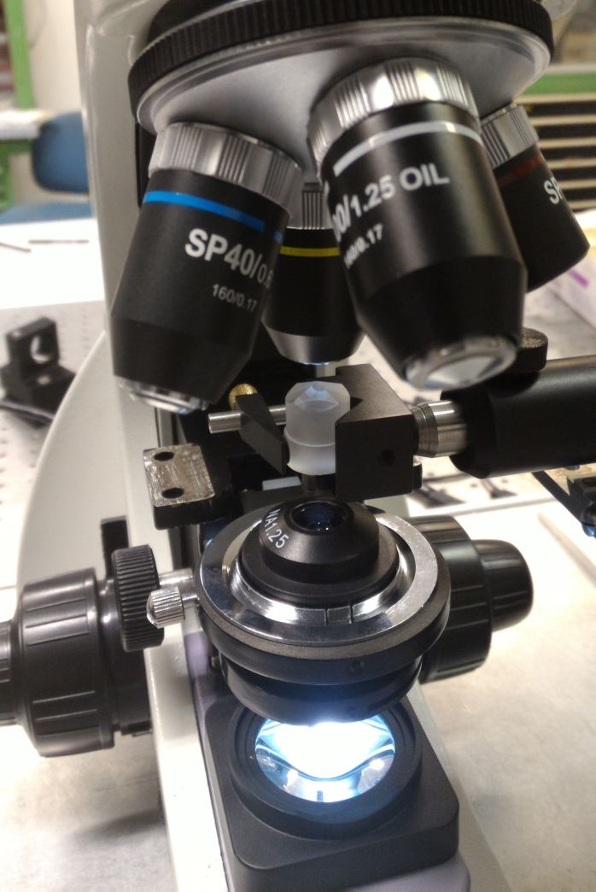
Risorse a INAF-OATe per lo sviluppo di tecnologie AO
Ispezione microscopica delle piramidi
ADONI 2016 – L’Ottica Adattiva in Astronomia in Italia
Firenze, 13 aprile 2016

Slide 9
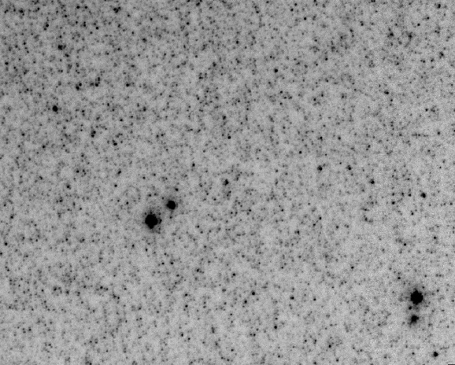
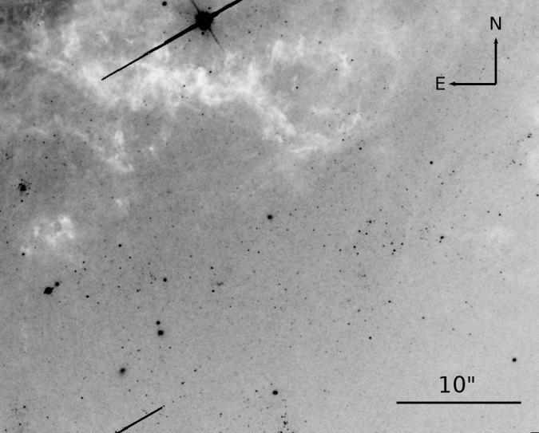
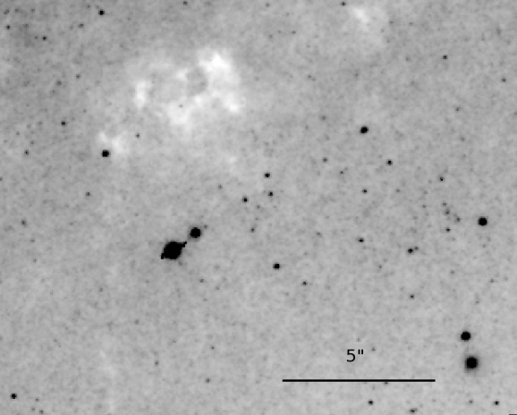
Risorse a INAF-OATe per lo sviluppo di tecnologie AO
Resolved stellar population studies in AO-corrected images.
Example case: NGC5128 in near-infrared
GEMS, K_{s}
HST ACS (vis)
ADONI 2016 – L’Ottica Adattiva in Astronomia in Italia
Firenze, 13 aprile 2016

Slide 10
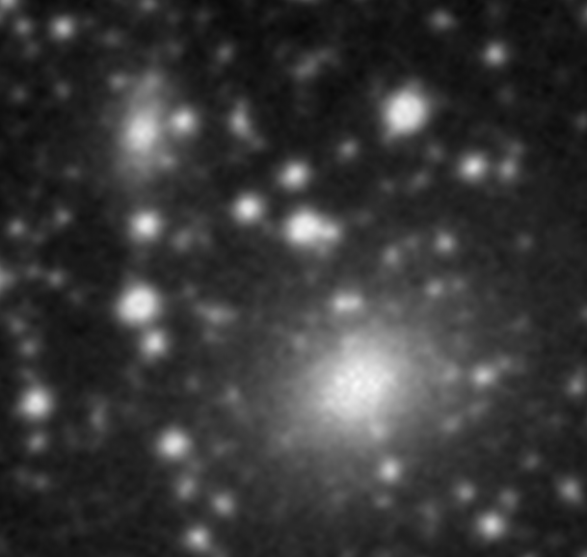
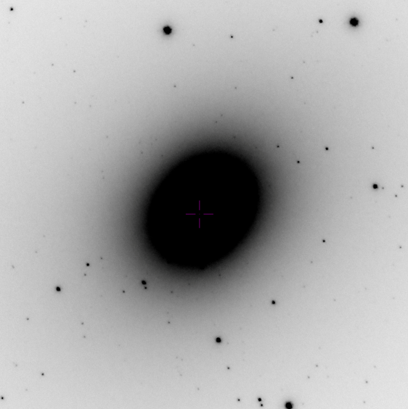
Risorse a INAF-OATe per lo sviluppo di tecnologie AO
Extended object photometry in AO-corrected images.
Example case: ESO137–G006 low-galactic latitude elliptical galaxy
GEMS , 22 x 22 arcsec
DSS-red 2.1 x 2.1 arcmin
+ GEMS
ADONI 2016 – L’Ottica Adattiva in Astronomia in Italia
Firenze, 13 aprile 2016

Slide 11
Risorse a INAF-OATe per lo sviluppo di tecnologie AO
Grazie per la vostra attenzione !
ADONI 2016 – L’Ottica Adattiva in Astronomia in Italia
Firenze, 13 aprile 2016

